Slide 1
Лаборатория непрерывных улучшений
Цель: создание действующего механизма вовлечения педагогов в процесс повышения качества образовательной работы через систему малых незначительных улучшений

Slide 2
Задачи Лаборатории
Формировать у педагогов интерес к различным инновациям
Активизировать саморазвитие педагогов на основе поисково-педагогической целенаправленной методической деятельности
Апробирование на практике приемов творческих педагогических находок
Осуществлять внедрение педагогических идей в различные направления воспитательно-образовательного процесса
Рост профессионального мастерства педагогов, развитие личностных креативных качеств

Slide 3
«Лаборатория непрерывных улучшений»
БАНК ИДЕЙ
+
ИНДИВИДУАЛЬНЫЕ ЗАПРОСЫ ПО ПРОБЛЕМАМ В РАБОТЕ
СОВЕТ ПО КАЧЕСТВУ
Информационный блок
Практический блок
Аналитический блок
Изучение авторской методической разработки
Изучение методической литературы
Изучение интернет -источников
Мониторинг
(данные заносятся в карту наблюдений)
Анализ полученных данных на основе «Критерий о сертификации улучшения»
Решение о целесообразности и эффективности внедрения идеи
Внедрение «улучшения» и присвоение Сертификата автору
Доработка «улучшения»

Slide 4
Карта наблюдений

Slide 5
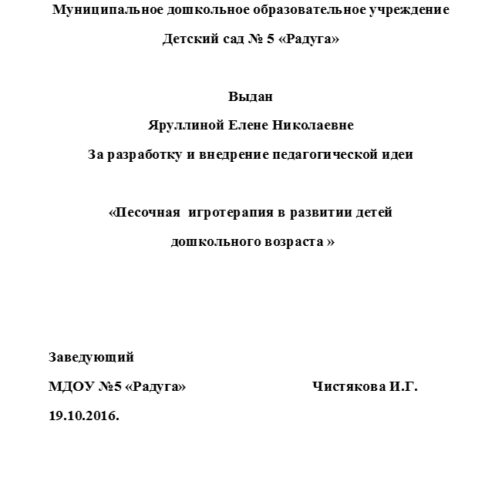

Slide 6
Система критериев, показателей и индикаторов проекта

Slide 7
Продукт лаборатории
Создание банка методических инноваций
(идей, технологий, каталога инновационных приемов в работе с дошкольниками)
и
Фестиваль «Ярмарка находок»

